Slide 1
Представляем пошаговую инструкцию, как встать на очередь в дошкольное отделение МБОУ «Семиозерская ООШ» через Госуслуги.ру

Slide 2
Подать заявление на очередь в дошкольное отделение через сайт Госуслуги.ру могут лишь зарегистрированные на портале пользователи.
Если Вы еще не зарегистрированы, необходимо пройти процедуру регистрации.
Далее приступаем к подачи заявления.

Slide 3
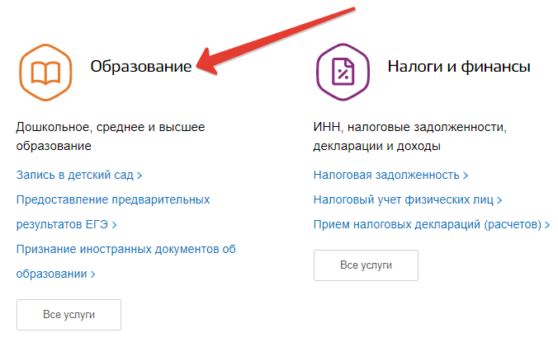
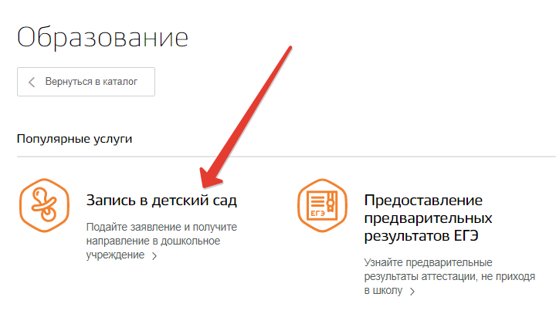
1. Необходимо войти в учетную запись на портале, открыть полный каталог услуг и выбрать раздел «Образование»;
2. Затем следует выбрать услугу «Запись в детский сад»;

Slide 4
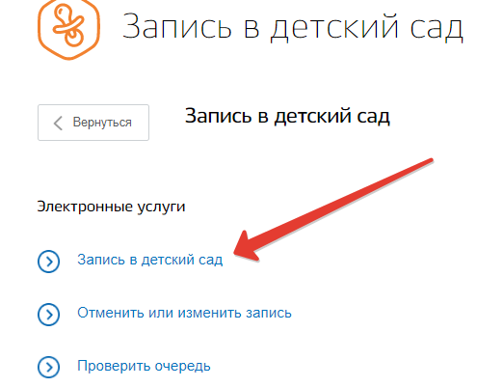
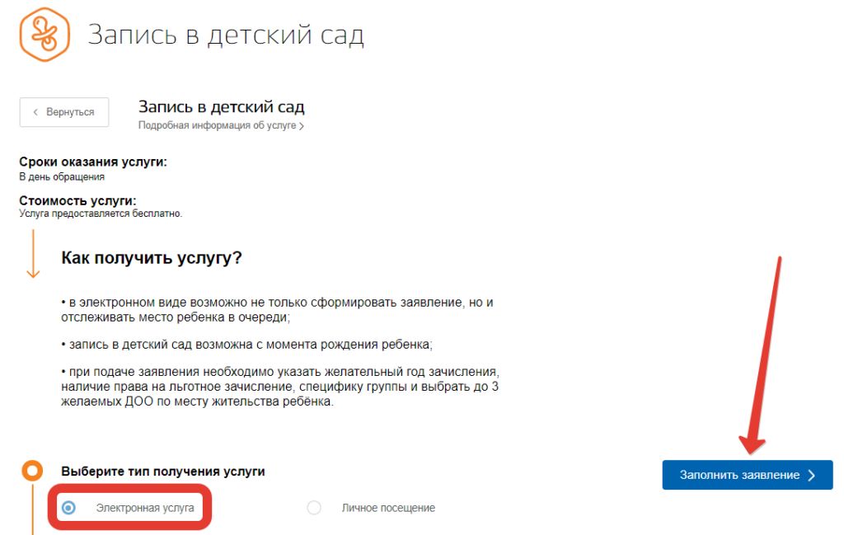
3. На открывшейся странице необходимо выбрать
«Запись в детский сад»;
4. На открывшейся странице нажать на кнопку «Заполнить заявление», предварительно удостоверившись, что выбрана именно электронная услуга;

Slide 5
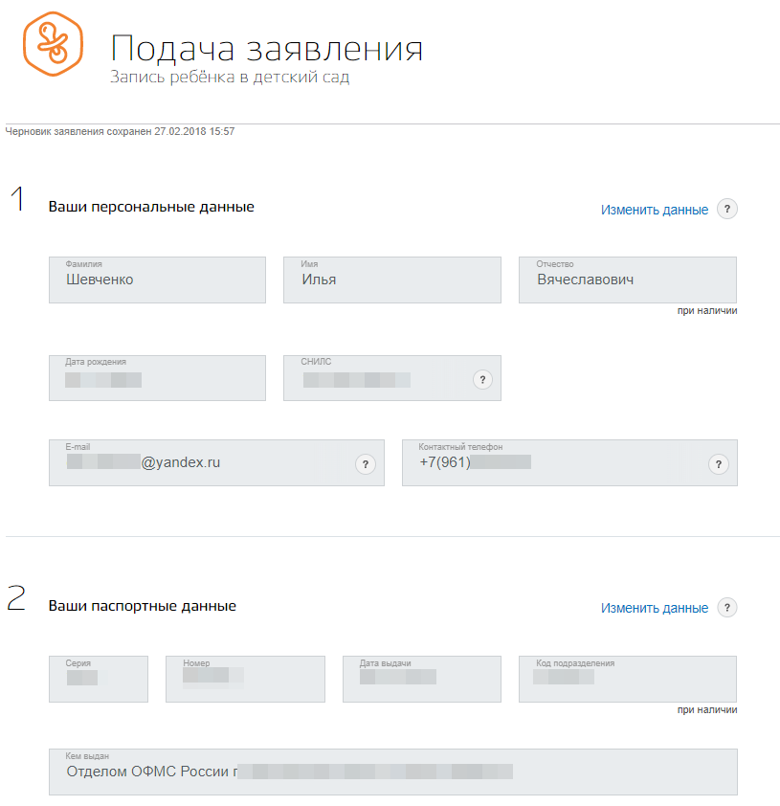
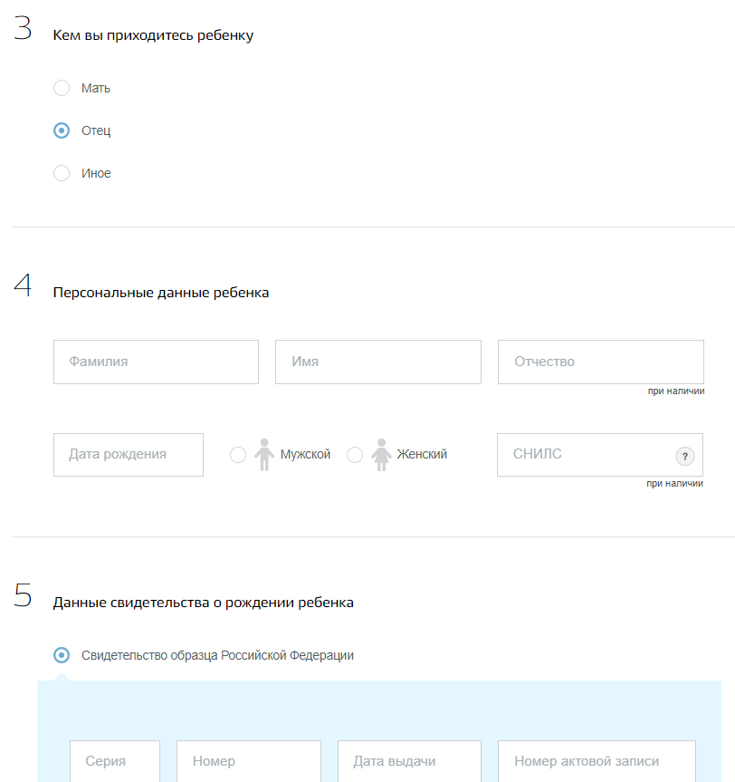
5. Теперь необходимо внимательно заполнить заявление, сперва указать личные и паспортные данные заявителя;
6. Затем указать, кем заявитель приходится ребенку, указать персональные данные ребенка, а также данные свидетельства о рождении;

Slide 6
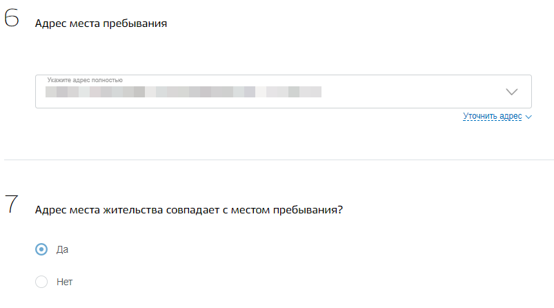
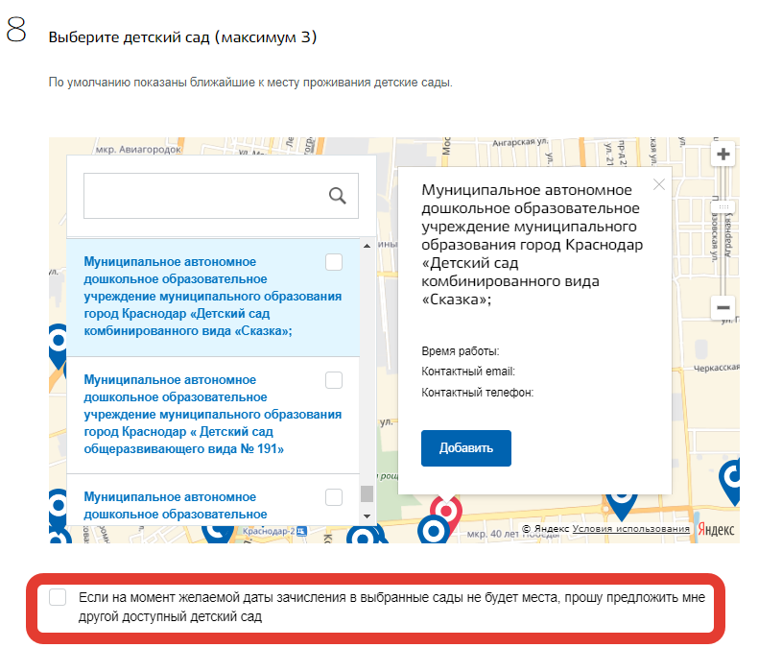
7. Далее следует указать адреса места пребывания и места жительства;
8. После чего необходимо выбрать удобный детский сад при помощи карты;

Slide 7
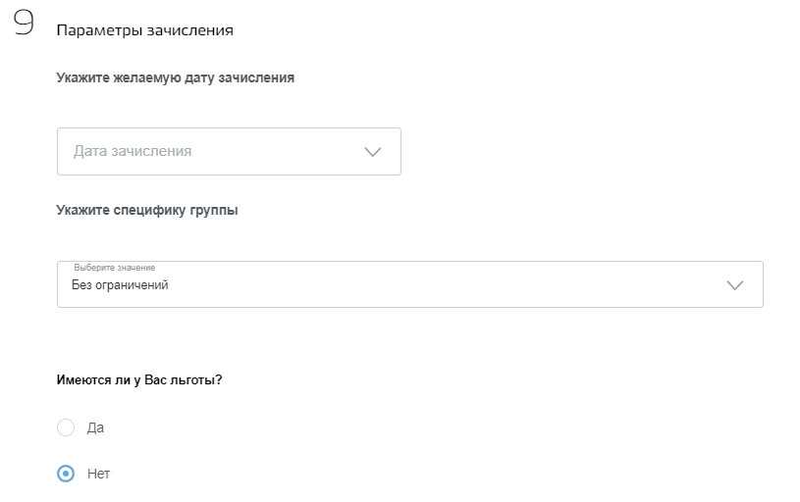
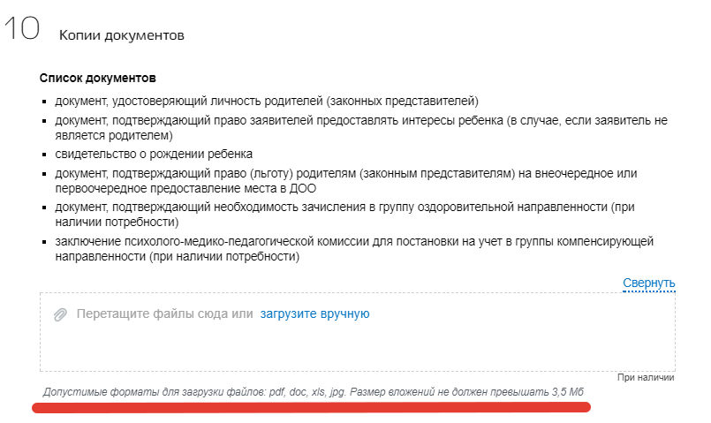
9. Затем необходимо указать параметры зачисления, желаемую дату, специфику группы, а также наличие льгот;
10 Далее следует прикрепить к заявлению сканы требуемых для получения услуги документов;

Slide 8
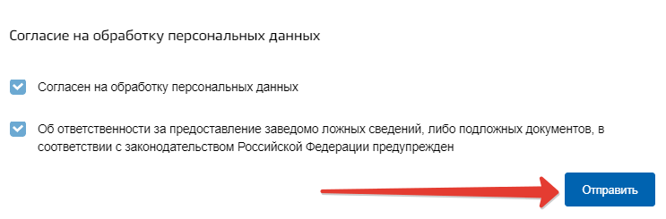
11.И подтвердить согласие на обработку персональных данных, а также на дачу заведомо ложных сведений и нажать на кнопку «Отправить»;
Проверить статус заявления в детский сад на Госуслугах пользователь всегда может в Личном кабинете и в ленте уведомлений!
После отправления заявления пользователь может легко и просто отслеживать очередь в детский сад, просто выбрав соответствующую услугу на портале.
Кроме того, при каких-либо изменениях в порядке очереди пользователя, как правило, оповещают через ленту уведомлений, либо посредством SMS оповещений!

Slide 9
Следуя этой инструкции
Вы сможете подать заявление на предоставление места в дошкольном отделении МБОУ «Семиозерская ООШ» не выходя из дома.

Slide 10
Спасибо за внимание !

Slide 11
Спасибо за внимание.

